Slide 1
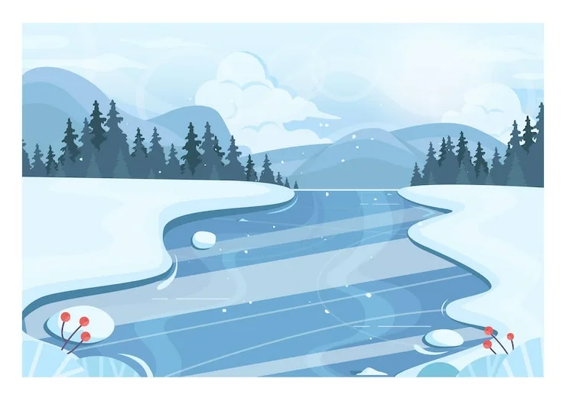
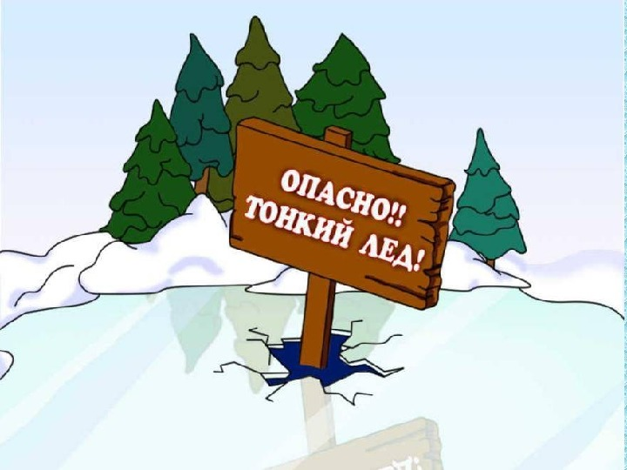
Дидактическое пособие - макет «Осторожно, тонкий лед»
МДОАУ «Детский сад № 1 компенсирующего вида с приоритетным осуществлением квалифицированной коррекции отклонений в физическом и психическом развитии воспитанников г. Орска»
Муниципальный конкурс пособий по ОБЖ «Авторская находка -2026»
Авторская находка педагогов группы кратковременного пребывания:
Горшениной О.В., учителя – дефектолога;
Никуленковой О.Е., воспитателя;
Жижко И.В., педагога –психолога.

Slide 2
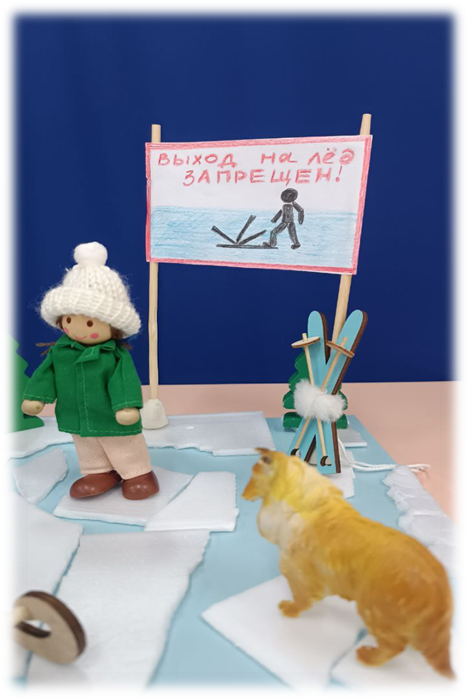
Краткое описание макета
В работе с детьми по формированию безопасного поведения на льду мы используем технологию макетирования.
Макеты позволяют трансформировать знания в игру, способствуют расширению познавательной сферы детей.
В работе с детьми кратковременной группы с задержкой психического развития 4-6 лет о правилах поведения у водоемов в осенне – зимний, весенний период мы разработали настольный макет «Осторожно, тонкий лед!».
Макет представляет собой специальное игровое пространство - модель с уменьшенными фигурками, объектами, демонстрирующий события, происходящие опасные ситуации на небольшой плоскости, которые могут возникнуть при несоблюдении правил поведения.
Макет «Осторожно, тонкий лед!» мы используем как часть тематического занятия по формированию навыков безопасного поведения на водоёмах в осенне-зимний, весенний период.

Slide 3
Содержание макета
Подложка – основа, иллюстрирующая водную гладь.
Куски льдин из пластика и пенопласта.
Фигурки людей и животных, елок, мостик, горка, пингвины и др. для обыгрывания ситуаций.
Предупреждающий щит «Выход на лед запрещен!».
Сигнальные карточки (красный и зеленый цвет).
Атрибуты для демонстрации возможных опасных ситуаций, связанных с нарушением правил использования спортивного инвентаря для зимних развлечений детей.
Описание правил игры и вариантов ее использования.
Коробка для хранения.

Slide 4
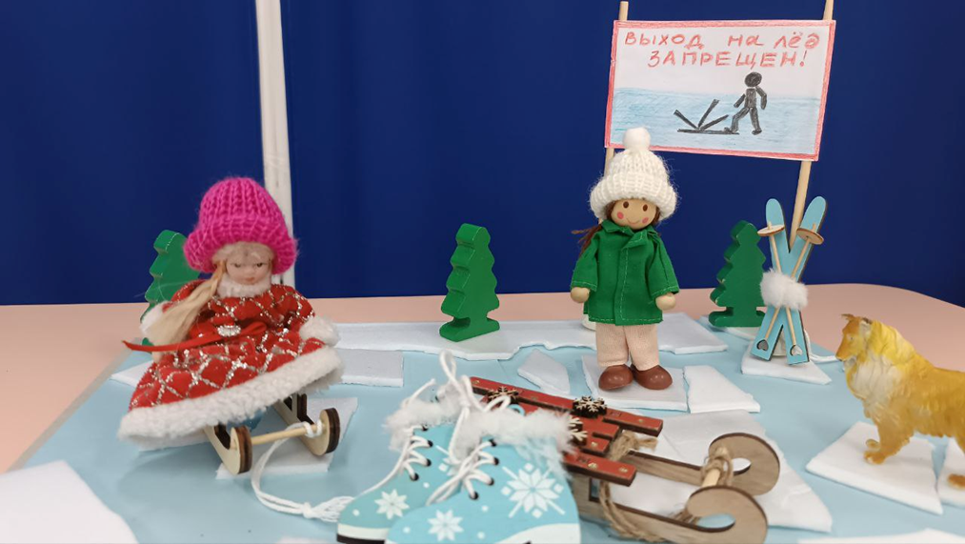
Цель и дидактические задачи макета
Цель : создание условий для формирования у детей представления о правилах безопасного поведения на льду, об опасностях, которые подстерегают человека у водоемов.
Дидактические задачи :
Сформировать первичные представления о сезонной опасности осенью, зимой, ранней весной.
Познакомить с простейшими, понятными правилами безопасности: не играть на льду, не выходить на лёд без взрослых, не проверять прочность льда ногой или палкой, не подходить к краю воды.
Узнать, как позвать на помощь (громко кричать: «Помогите!», «Спасите!», позвать взрослого).

Slide 5
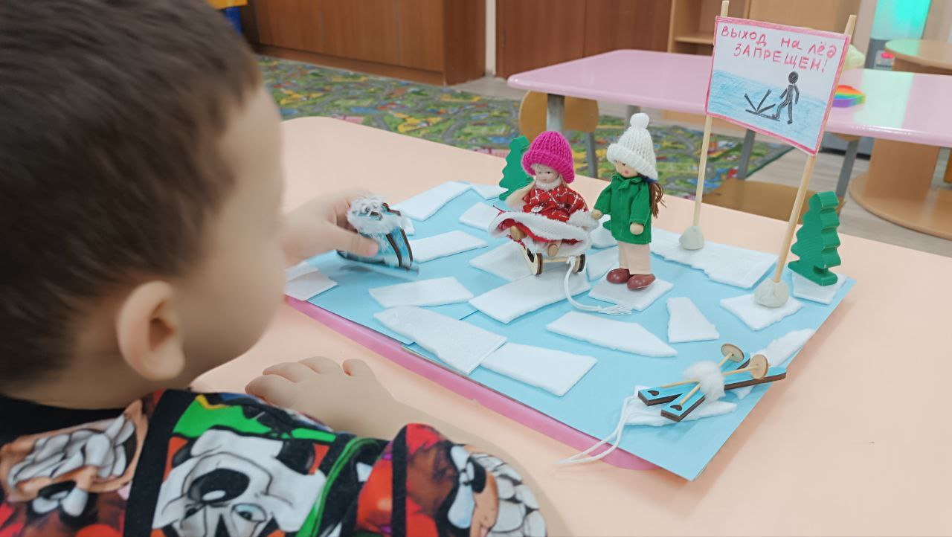
Правила и игровые действия
Игровые правила: ребенку демонстрируют элементы макета, задают игровые ситуации, с которыми ребенок может столкнуться:
Дети не слушаются и выходят на тонкий лед (ставят фигурки на опасную зону макета). Один из них «проваливается». Другие дети не подходят, а громко зовут на помощь.
Дети пришли на лед кататься на санках, лыжах или коньках.
Собака попала на льдину;
Катание на санках с горки вдали от воды;
Выход на лед с папой за руку;
Ребенок выходит на лед один и бросает камни в лед и др.
Игровые действия: Ребенок выполняет поставленную дидактическую задачу – ставит каждую фигурку в безопасное место на макете, оперирует сигнальными картами, исправляет «ошибку», строит мостик и др. Передвигает фигурки по макету в соответствии с заданной ситуацией. В зависимости от особенностей развития ребенок комментирует и объясняет свои действия. Обыгрывает смоделированную ситуацию.

Slide 6

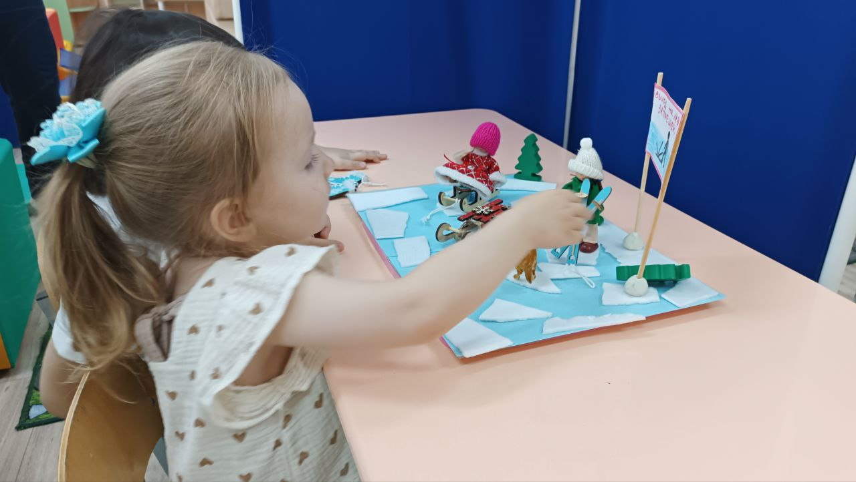
Варианты игры
1. Игра «Можно – Нельзя»
Задача: Закрепить правила в игровой форме.
Ход: Ребенку демонстрируют ситуации: катание на санках с горки вдали от воды – МОЖНО; выход на лед один – НЕЛЬЗЯ; бросание камня в лед – НЕЛЬЗЯ и т.д.). Ребенок показывает красную (запрет)или зеленую (можно) сигнальную карточку.
2. «Расположи правильно»
Детям раздаются фигурки (ребенок на коньках, ребенок с санками, ребенок, который хочет проверить лед палкой). Задача – поставить каждую фигурку в безопасное место на макете и объяснить, почему именно здесь.
3. «Найди опасность»
Педагог создает на макете несколько опасных ситуаций (фигурка посередине тонкого льда, фигурка у самой полыньи). Дети находят, что не так, и исправляют ситуацию, перемещая фигурки в безопасную зону.
4.«Спасательная операция»: С помощью Снеговика-Спасателя (игрушки) дети разыгрывают сценарий спасения: не подходят к полынье, а зовут взрослого, бросают «спасательный круг» (крышка от контейнера на веревочке), подают длинную «палку» (шпажка).

Slide 7

Варианты игры
5. «История на макете».
Педагог начинает рассказ: «Решили Саша и Маша покататься на льду…» и перемещает фигурки. Дети хором кричат «Стоп!» в момент опасного действия и объясняют ошибку.
6.Игра-предупреждение «Стой! Не иди!».
Педагог выкладывает путь из чередующихся крепких и хрупких пластин. Ребенок ведет фигурку по нему. Когда фигурка подходит к хрупкому льду, ребенок должен громко сказать фразу: «Стой! Здесь опасно! Назад!».
7. «Построй мостик и переходи безопасно».
Дети из конструктора (Lego, деревянных кубиков) строят безопасный мостик через реку на макете или ограждение вдоль опасного берега. Передвигают фигурки по безопасному пути.
8. «Пингвины на льдинах»
Педагог вместе с ребенком размещают на макете пингвинов. Передвигают фигурки, обыгрывают ситуации: пингвины на льдине, пингвины плывут. Педагог поясняет: «Пингвинам можно, детям - нет!». Показывает при этом разрешающий и запрещающий знаки.

Slide 8
Преимущества использования макета через призму особенностей и потребностей детей с ЗПР
1. Преодоление трудностей вербального восприятия через полисенсорность и наглядность.
Проблема у детей с ЗПР: Слабость мышления, сниженная скорость переработки слуховой информации, трудности удержания инструкции «на слух».
Как помогает макет: информация подается через конкретный, осязаемый, визуальный образ. Ребенок видит опасность (тонкий лед), трогает его хрупкость, действует с фигуркой.
2. Активизация речи и развитие базовых психических функций.
Ребенку есть о чем говорить (он комментирует свои действия), и есть опора для высказывания (он смотрит на конкретную расстановку на макете).
Внимание: работа с деталями макета (фигурками, знаками) требует концентрации. Яркие цветовые контрасты (красный «опасно» / зеленый «безопасно») помогают удержать непроизвольное внимание, а игровая задача – развить произвольное.
Память: активно задействуется двигательная память (самая сильная у многих детей с ЗПР: ребенок запоминает правило руками, перемещая героя в безопасную зону.
Мышление: Ребенок учится анализировать ситуацию («Что здесь не так?»), устанавливать причинно-следственные связи («Если наступить – провалишься»).
3. Возможность индивидуального подхода и дозирования нагрузки.
Сложность заданий можно легко адаптировать под конкретного ребенка. Для одного – задание просто сопоставить две ситуации («опасно» – «безопасно»). Для другого – придумать и разыграть спасение.

Slide 9
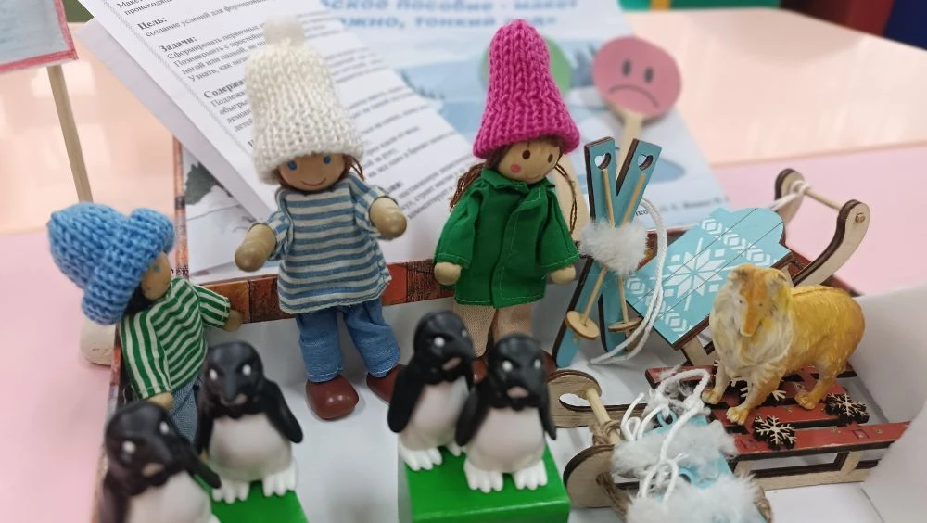
Благодарим за внимание к нашему пособию!

